Slide 1




APPRENTISSAGE NON SUPERVISE
Ingénieur de Conception en InDIA (INGC2)
ANALYSE EN COMPOSANTES PRINCIPALES
ACP
Exposants
Professeur
Mr Tondji
Habib Aidara
Lothaire Bazié
Coumba Kanté
Année Académique 2021/2022
1

Slide 2

SOMMAIRE
ACP
INTRODUCTION
ACP PRESENTATION ET IMPLEMENTAION
CONCLUSION
2

Slide 3
INTRODUCTION
Dans l’apprentissage non-supervisé, on dispose ainsi d’un Dataset (𝑥) sans valeur (𝑦), et la machine apprend à reconnaitre des structures dans les données (𝑥) qu’on lui montre. On peut ainsi regrouper des donnés dans des clusters (c’est le Clustering), détecter des anomalies, ou encore réduire la dimension de données très riches en compilant les dimensions ensembles d’où l’utilisation de l’Analyse en Composantes Principales (ACP).
3

Slide 4

Définition De l'ACP
L’ACP appelé Analyse en composantes principales est un algorithme de l’apprentissage non supervisé qui est une technique exploratoire permettant de résumer les variables a l’aide d’un jeu des facteurs aussi réduit que possible.
4

Slide 5

OBJECTIS
L’ACP est une technique statistique dont l’objectif est de représenter les relations qui relie entres les variables à travers des valeurs prises par des individus.
On examine les variables à travers les corrélation qui les relient positivement ou négativement.
On examine les individus selon leurs ressemblance ou leur dissemblance afin d’examiner un typologie .
On cherche à relier deux points de vus en caractérisant les classe individus par des variables et en groupe.
5

Slide 6
Etapes DE L’ ACP
ETAPE1: Exploration et Visualisation des données
Données:
n individus observés sur p variables quantitatives.
L’A.C.P. permet d’explorer les liaisons entre variables et les ressemblances entre individus.
Résultats:
Visualisation des individus
(Notion de distances entre individus)
Visualisation des variables
(en fonction de leurs corrélations
6

Slide 7
ETAPE2: Interprétation des résultats
Mesurer la qualité des représentations obtenues :
. Critère global
. Critères individuels
Donner des noms aux axes »
Expliquer la position des individus
Utilisation éventuelle de variables supplémentaires
(Illustratives)
1
2
3
7

Slide 8

PRINCIPE DE L’ACP
On cherche une représentation des n individus , dans un sous-espace $F_{k}$ de $R_{p}$ de dimension k ( k petit 2, 3 …; par exemple un plan).
Autrement dit, on cherche à définir k nouvelles variables combinaisons linéaires des p variables initiales qui feront perdre le moins d’information possible.
Ces variables seront appelées «composantes principales »,
les axes qu’elles déterminent : « axes principaux »
les formes linéaires associées : « facteurs principaux »
8

Slide 9






MATRICE DES DONNES
Soit p variables quantitatives observées sur n individus.
$$X\left(n,p\right)=\left[\begin{matrix}X_{1}^{1}… & {…X}_{1}^{j}… & {…X}_{1}^{P} \\ ⋮… & {…X}_{i}^{j}… & …⋮ \\ X_{n}^{1}… & {…X}_{n}^{j}… & X_{n}^{p}\end{matrix}\right]$$
$$X^{1}$$
$$X^{j}$$
$$X^{p}$$
n
INDIVIDU: Elément de $R^{p}$
VARIABLE: Elément de $R^{n}$
Valeur de la variable j pris par l’individus i
Variable $X^{j}$
p
9

Slide 10








On cherche à représenter le nuage des individus.
A chaque individu noté $e_{i}$ , on peut associer un point dans $R_{p}$ = espace des individus.
A chaque variable du tableau X est associé un axe de $R_{p}.$
$$X^{3}$$
$$X_{i}^{3}$$
$$e_{i}$$
Impossible à visualiser
dès que p > 3.
$$X_{i}^{1}$$
$$X^{1}$$
$$X_{i}^{2}$$
$$X^{2}$$
10

Slide 11

« Perdre le moins d’information possible »
$F_{k}$ devra être ajusté le mieux possible au nuage des individus: la somme des carrés des distances des individus à F k doit être minimale.
$F_{k}$ est le sous-espace tel que le nuage projeté ait une inertie (dispersion) maximale.
Pour le choix de la distance on peut utiliser la méthode Euclidienne ou autres.
11

Slide 12

INERTIE TOTALE
L’inertie est la somme pondérée des carrés des distances des individus au centre de gravité G.
$I_{g}$ = $\sum_{i=1}^{n}{\frac{1}{n}}d^{2}$
De façon générale
$I_{g}$ = $\sum_{i=1}^{n}{p_{i}\frac{1}{n}}d^{2}$ avec $\sum_{i=1}^{n}{p_{i}}$= 1
L’inertie mesure la dispersion totale du nuage de points.
12

Slide 13
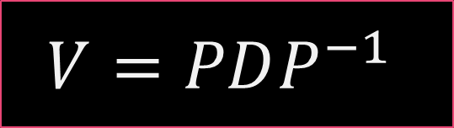

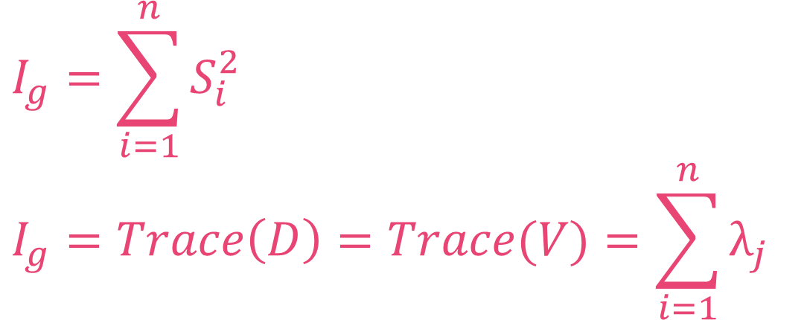



L’inertie est donc aussi égale à la somme des variances des variables étudiées.
En notant V la matrice de variances-covariances :
$$V=PDP^{−1}$$
$$V= \left[\begin{matrix}S_{1}^{2} & ⋯ & S_{1p} \\ ⋮ & ⋱ & ⋮ \\ S_{p1} & ⋯ & S_{p}^{2}\end{matrix}\right]$$
$$P=\left[\begin{matrix}⋯ & … & … \\ ⋯ & … & … \\ ⋯ & ⋯ & …\end{matrix}\right]$$
$$D=\left[\begin{matrix}λ_{1} & 0 & 0 \\ 0 & λ_{2} & 0 \\ 0 & 0 & λ_{3}\end{matrix}\right]$$
$D$ la matrice des valeurs propres $λ_{j}$
$P$ la matrice des vecteurs propres associés aux valeurs propres
$$I_{g}=\sum_{i=1}^{n}{S_{i}^{2}}$$
$$I_{g}=Trace\left(D\right)=Trace(V)=\sum_{i=1}^{n}{λ_{j}}$$
13

Slide 14
Comment Définir les NOUVEAUX axes
Apres la première composante principale on cherche une deuxième qui doit avoir les propriétés suivantes:
Avoir une corrélation nulle avec la première
Avoir à son tour la plus grande variance
Le processus se répète jusqu'à avoir les p composantes (ou p représente le nombre de variable initiale)
14

Slide 15

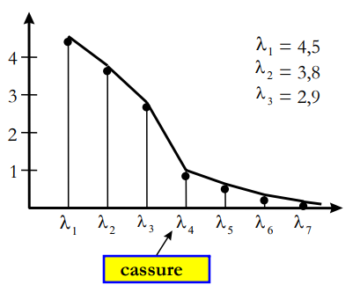
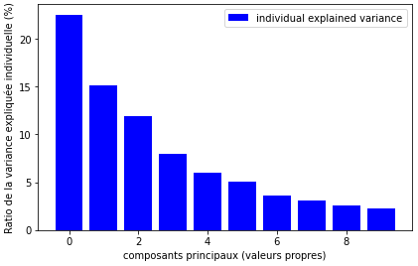
Choix Du Nombre d’AXE A RETENIR
Trois critères empiriques pour sélectionner le nombre d’axes :
1er Critère: Critère du coude : sur l’eboulis des valeurs propres, on observe un décrochement (coude) suivi d’une décroissance régulière. On sélectionne les axes avant le décrochement
Conserver les axes associés aux valeurs propres situées avant la cassure
15

Slide 16
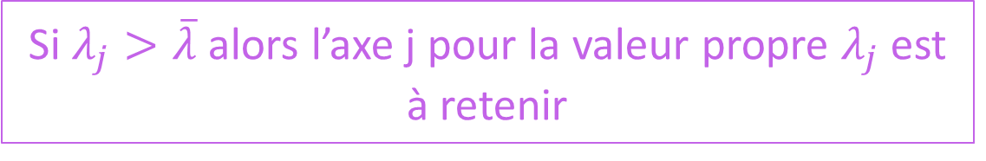



^{2em} Critère: Critère de Kaiser: On retient que les axes dont l’inertie est supérieure à l’inertie moyenne $\frac{I}{p}$ (un peu étroit).
$\overline{λ}$ = $\frac{1}{p}\sum_{i=1}^{n}{λ_{j}}$
Kaiser en ACP normée: $\frac{I}{p}$ =1 : On ne retiendra que les axes associés à des valeurs propre supérieures à 1
Si $λ_{j}>\overline{λ}$ alors l’axe j pour la valeur propre $λ_{j}$est à retenir
16

Slide 17

^{3em} Critère : Le critère de la variance expliqué:
On Commence par l’axe ayant l’inertie le plus élevé .
Et on commence à augmenter le nombre d’axe .
On s’arrete si la part de l’inertie formé par ces axes est supérieur à 75%
$$\frac{λ_{i}}{λ_{1}+λ_{2}+λ_{3}+…λ_{p}}$$
Ce critère mesure la part de l’inertie expliqué par l’axe i
Ce Critère est souvent exprimé en pourcentage mesure le degré de reconstitution des carrées des distances.
La réduction de dimension est d’autant plus forte que les variables de départ sont plus corrélées.
17

Slide 18
Construction des nuages de points projetés
Chaque nuage de points (variables et individus) est construit en projection sur les plans factoriels : un plan factoriel est un repère du plan défini par deux des q axes factoriels retenus.
Ex : Si l’on retient 3 axes, on tracera 3 graphiques pour chaque nuage: le nuage projeté sur le plan (axe1, axe2), celui projeté sur le plan (axe1, axe3), celui projeté sur le plan (axe2,axe3).
L’examen des plans factoriels permettra de visualiser les corrélations entre les variables et d’identifier les groupes d’individus ayant pris des valeurs proches sur certaines variables. Mais il faut avant de lire directement les graphiques interpréter les axes et s’assurer que la projection est fidèle a la réalité.
18

Slide 19


FIABILITE DE L’ACP
Avec $C_{j}=\left(\begin{matrix}C_{j}^{1} \\ ⋮ \\ C_{j}^{n}\end{matrix}\right)$
Chaque valeur de $λ_{j}$ représente la quantité d’inertie représenté par la composante $C_{j}$ (Les composantes principales fourni par n individus sur la $j^{em}$ axe)
[$λ_{1}$/I*100] représente la part de l’inertie récupéré par la première composante noté $C_{1}$
[$λ_{2}$/I*100] représente la part de l’inertie récupéré par la première composante noté $C_{2}$
Gain d’inertie = [($λ_{1}$ + $λ_{2}$ /I)*100] représente la part d’inertie récupéré par le plan principale engendré par $C_{1}$ et $C_{2}$ .
L’ACP est dit fiable (crédible) si son Gain d’inertie est supérieur à 75%
19

Slide 20



Notation
On note X le tableau (matrice) individu-variables quantitatives initiales.
n: le nombre d’individus
i: indice désignant l’individus
p: le nombre des variables
j: l’indice désignant les variables
$p_{i}$ : le poids des individus généralement égale à 1/n, si les individus ont le même poids
D la matrice des poids
$$X\left(n,p\right)=\left[\begin{matrix}x_{11}… & x_{1j}… & x_{1p} \\ ⋮… & x_{ij}… & …⋮ \\ x_{1n}… & x_{nj}… & x_{np}\end{matrix}\right]$$
$D=\left[\begin{matrix}p_{1}… & x_{1j}… & 0 \\ ⋮… & P_{j}… & …⋮ \\ 0… & x_{nj}… & P_{n}\end{matrix}\right]$
20

Slide 21





${\overline{X}}^{j}$=$\sum_{i=1}^{n}{p_{i}}x_{i}^{j}$ =$\frac{1}{n}\sum_{i=1}^{n}{x_{i}^{j}}$ : La moyenne de la $j^{em}$ variable
$V(\overline{X_{J})}= \sum_{i=1}^{n}{p_{i}}(x_{i}^{j}−{\overline{X}}^{j}$) = $\frac{1}{n}\sum_{i=1}^{n}{p_{i}}(x_{i}^{j}−{\overline{X}}^{j}\text{)}$: La Variance de la $j^{em}$ variable
L’écart type de la $j^{em}$ variable:$δ\left(X_{j}\right)=\sqrt{\sum_{i=1}^{n}{p_{i}}(x_{i}^{j}−{\overline{X}}^{j}\text{)}}=\sqrt{\frac{1}{n}\sum_{i=1}^{n}{p_{i}}(x_{i}^{j}−{\overline{X}}^{j}\text{)}}$
Pour résoudre ce problème, on choisit de transformer les données en données centrées-réduites ,d’où la normalisation de l’ACP,
L’observation $x_{i}^{j}$est alors remplacée par
L’unité de l’écart type: $\frac{x_{i}^{j}−{\overline{X}}^{j}}{δ\left(X_{j}\right)}$ ;
La Covariance $Cov(X_{j};Y_{j′})= \frac{1}{N}\sum_{i=1}^{n}{(x_{i}^{j}−{\overline{X}}^{j}\text{)}}(x_{i}^{j′}−{\overline{X}}^{j′}\text{)}$
21

Slide 22
Limites de l’ACP
Principale faiblesse de l’ACP:
sensibilité aux points extrêmes. Ce manque de robustesse est notamment lie au rôle central qu'y joue le coefficient de corrélation : les points extrêmes, en perturbant les moyennes et corrélations, polluent fortement l'analyse - on peut cependant envisager de les déplacer en point supplémentaire.
L'ACP est inadaptée aux phénomènes non linéaires qui plus est en grande dimension. Pour ce genre de problème, d'autres méthodes ont été développées, comme l'ACPN (Analyse en Composantes Principales par Noyau).
22

Slide 23


IMPLEMENTAION ACP AVEC SCIKIT-LEARN
Résolution des problèmes
Algorithme
Automatisation
23

Slide 24

Merci!
23

